Slide 1
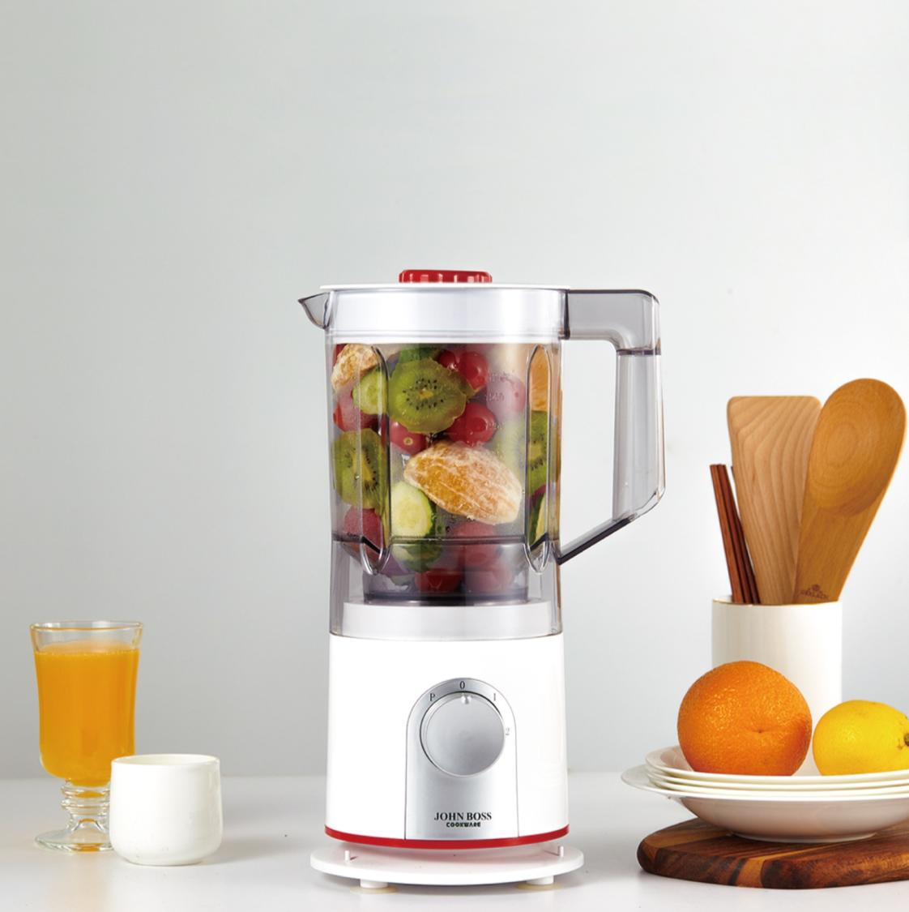


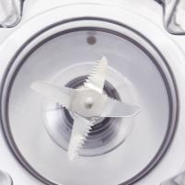
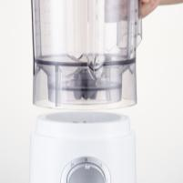
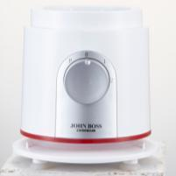
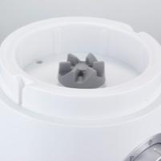
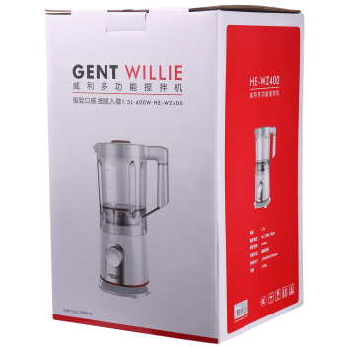
威利 多功能搅拌机 HE-WZ400
建议零售价： ¥ 608元
供货价：145
特点：
¤两档速度可调，强劲动力
¤大功率，精粹更细腻
¤更耐用，加固型刀座
¤快速清洗无残留
¤良好的密封结构，保证营养不外流
容 量：1.5L
包装尺寸： 220x205x354mm
毛 重 ：2.4kg
额定功率：400W
装箱数量：6PCS
控制方式：旋转控制
画 册
13页

